Slide 1

Matemática - Subtração – Algoritimo – Regra 2 – Definição do Minuendo

Slide 2
1
Matemática – Subtração – Algoritimo
Regra 2 – Definição do Minuendo
Regra 2:
O minuendo no algoritimo da subtração é sempre o maior número.
Exemplo: 10 – 2 = ?
Milhar | Centena | Dezena | Unidade
 |  | 1 | 0
 |  | 0 | 2
 |  | 0 | 8
10 é maior que 2 então,
10 é o minuendo na armação da estrutura do algoritimo.

Slide 3
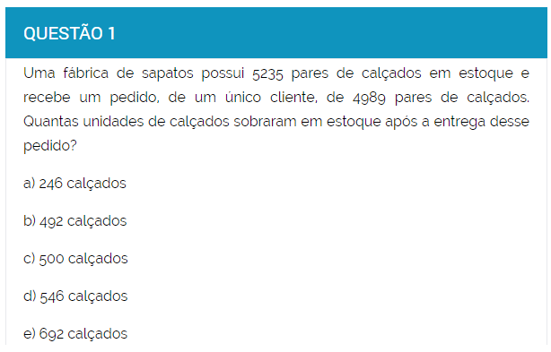
2
Matemática – Subtração – Algoritimo
Regra 2 – Definição do Minuendo

Slide 4
3
Matemática – Subtração – Algoritimo
Regra 2 – Definição do Minuendo
Milhar | Centena | Dezena | Unidade
5 | 2 | 3 | 5

Slide 5
3
Matemática – Subtração – Algoritimo
Regra 2 – Definição do Minuendo
Milhar | Centena | Dezena | Unidade
5 | 2 | 3 | 5
4 | 9 | 8 | 9

Slide 6
4
Matemática – Subtração – Algoritimo
Regra 2 – Definição do Minuendo
Milhar | Centena | Dezena | Unidade
5 | 2 | 3 | 5
4 | 9 | 8 | 9
 | 2 | 4 | 6

Slide 7

FIM

